Slide 1

RPA & Process Automation - BPM Tools
Automação de Solicitação de Conteúdo Digital

Slide 2



Objetivo: Criar um processo de automação para solicitação de conteúdo digital

Slide 3
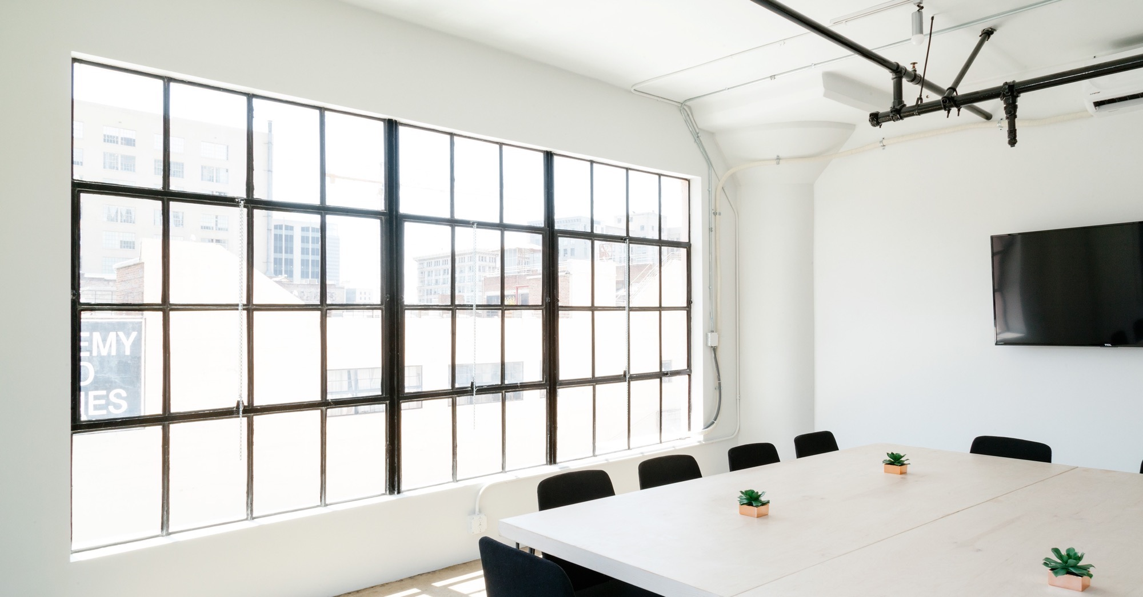
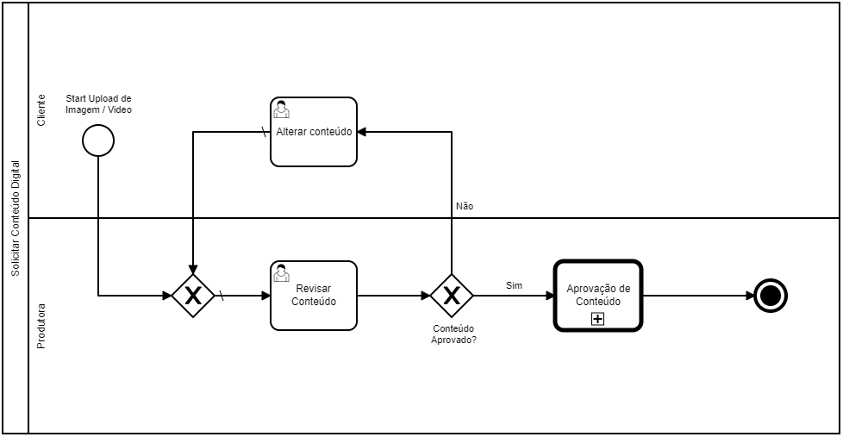
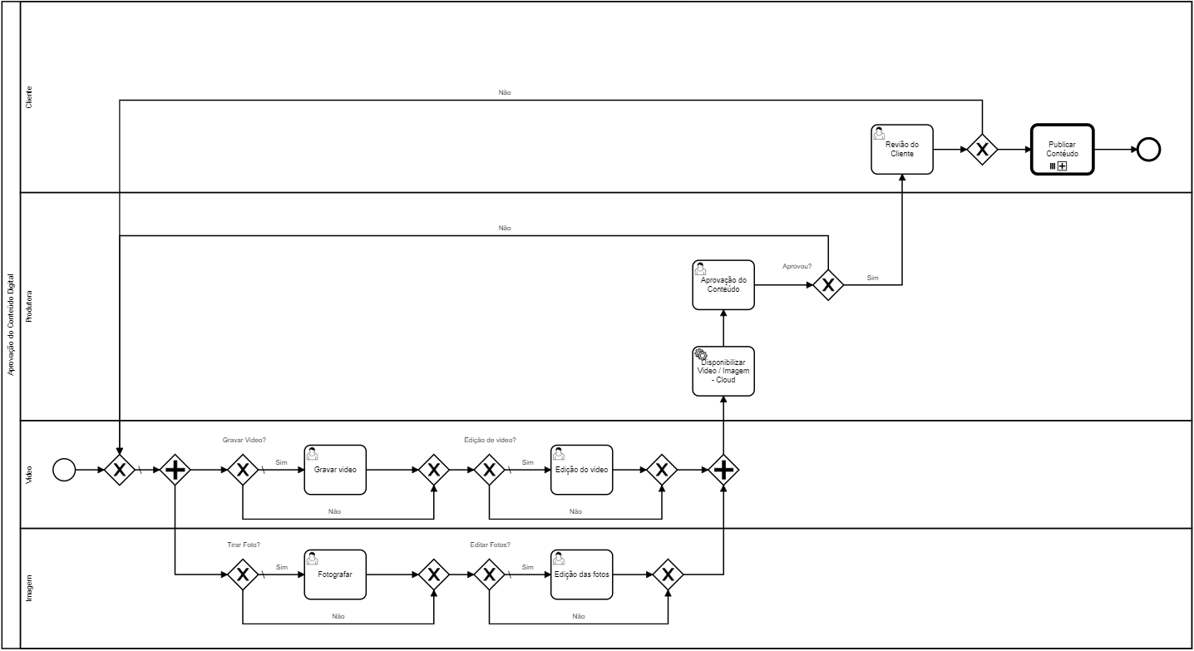
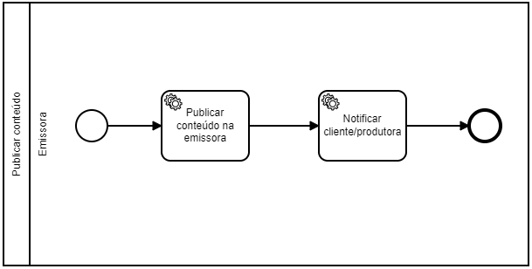
Large image
Macro Automação de Processos

Slide 4
1 – Processo de Solicitação

Slide 5
2 – Sub Processo Aprovação de Conteúdo

Slide 6
3 – Sub Processo Publicar Conteúdo

Slide 7

Obrigado
Alfredo Jampietro Filho – RA: 2020007
Caio Fabio Ramos - RA: 1904910
Cleber dos Santos Vieira – RA: 1904805
Helen Harumi Adachi - RA: 1904918
Moisez Arles Miranda Dantas - RA: 1904842
Renan Santos de Siqueira - RA: 2100003
Thayna Gomes da Luz Santos - RA: 1802222

